Slide 1
Nezletilý pacient
14. 4. 2022

Slide 2
Nezletilý pacient - příklad
Pracujete jako soukromý klinický psycholog. Do Vaší ordinace po předchozím objednání dorazí nový klient, z jeho kartičky pojištěnce, zjistíte, že mu/jí ještě nebylo 18 let, je mu/jí 17 let. Klient Vám sdělí, že nechce, aby jste kontaktovali jeho rodiče. V terapii chce klient řešit svůj strach z toho, že rodiče nepřijmou jeho/její coming out.
https://docs.google.com/forms/d/e/1FAIpQLSdycTPDq487J4iwgKe5HGqsFCZDXVi7HwvFBFmpoxFvJ2lmgQ/viewform?usp=sf_link
- přijmete klienta do péče bez souhlasu rodičů?
- budete rodiče o přijetí informovat, nebo klientovi slíbíte, že nic oznamovat nebudete?
- sdělíte rodičům klienta, že ho/ji máte v péči (našli Vaši vizitku v jeho/jejích věcech, mají strach, protože se chová jinak)
- ukončíte péči o klienta, když Vám rodiče řeknou, že si nepřejí, aby za Vámi docházel?

Slide 3
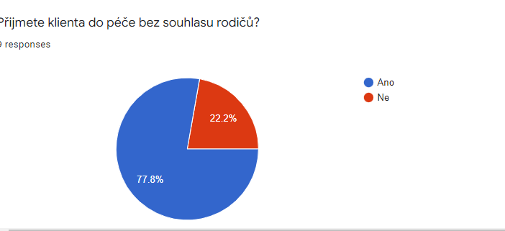
Nezletilý pacient - příklad

Slide 4
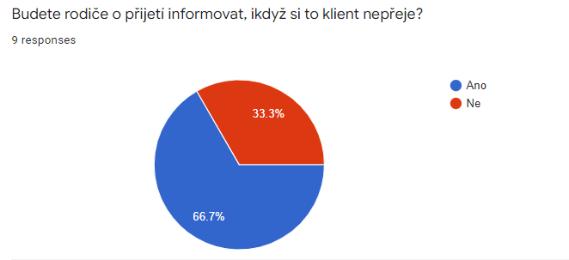
Nezletilý pacient - příklad

Slide 5
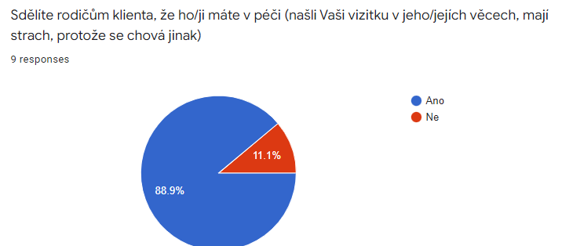
Nezletilý pacient - příklad

Slide 6
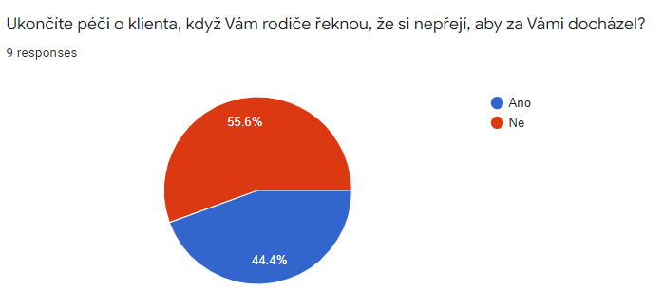
Nezletilý pacient - příklad

Slide 7
Nezletilý pacient – Mohu Nezletilého Přijmout na základě jeho souhlasu, nebo potřebuji souhlas rodičů?
§ 892 odst. 1) „Rodiče mají povinnost a právo zastupovat dítě při právních jednáních, ke kterým není právně způsobilé“
§ 31 NOZ „Má se za to, že každý nezletilý, který nenabyl plné svéprávnosti, je způsobilý k právním jednáním co do povahy přiměřeným rozumové a volní vyspělosti nezletilých jeho věku.“
§ 95 NOZ „Nezletilý, který není plně svéprávný, může v obvyklých záležitostech udělit souhlas k zákroku na svém těle také sám, je-li to přiměřené rozumové a volní vyspělosti nezletilých jeho věku a jedná-li se o zákrok nezanechávající trvalé nebo závažné následky.“
Mimo zdravotní služby, je to jednoduší – bude to závazkový v oblasti péče o zdraví § 2636 OZ nebo nepojmenovaný závazkový vztah, a bude záležet na posouzení rozumové a volní vyspělosti nezletilého jednat samostatně.
Není potřeba čekat do 18, ale individuálně posoudit, zda je nezletilý dostatečně vyspělý k udělení souhlasu.
Poskytování zdravotních služeb nezletilému pacientovi – Ministerstvo zdravotnictví (mzcr.cz)
Doporučení dětská psychiatrie_002 Copy.pdf (ochrance.cz)
TEMPUS_MEDICORUM_02_2022_WEB (2).pdf

Slide 8
Nezletilý pacient – Musím rodiče informovat o převzetí pacienta do péče?
§ 35 odst. 1 zákona o zdravotních službách „Jde-li o nezletilého pacienta nebo pacienta s omezenou svéprávností, právo na informace o zdravotním stavu a právo klást otázky náleží zákonnému zástupci nebo opatrovníkovi pacienta a pacientovi, je-li k takovému úkonu přiměřeně rozumově a volně vyspělý.“
Mám za to, že není nutné informovat rodiče pacienta schopného udělit souhlas samostatně o pacienta do péče.

Slide 9
Co Musím Sdělit rodičům nezletilého pacienta? Kteří se ptají?
Rodičovská odpovědnost zahrnuje povinnosti a práva rodičů, která spočívají v péči o dítě, zahrnující zejména péči o jeho zdraví, jeho tělesný, citový, rozumový a mravní vývoj, v ochraně dítěte.
(§ 858 občanského zákoníku)
Jde-li o nezletilého pacienta nebo pacienta s omezenou svéprávností, právo na informace o zdravotním stavu a právo klást otázky náleží zákonnému zástupci nebo opatrovníkovi pacienta a pacientovi, je-li k takovému úkonu přiměřeně rozumově a volně vyspělý.
(§ 35 odst. 5 zákona o zdravotních službách)
Do zdravotnické dokumentace vedené o pacientovi mohou v přítomnosti zaměstnance pověřeného poskytovatelem nahlížet, pořizovat si její výpisy nebo kopie pacient, zákonný zástupce nebo opatrovník pacienta
(§ 65 odst. 1 písm. a) zákona o zdravotních službách)
Pokud se rodiče aktivně zajímají, mám za to, že jim mají být sděleny informace o jejich dítěti, i v případě, že dítě je způsobilé dát souhlas s poskytováním zdravotních služeb samostatně.

Slide 10
Co Musím Sdělit rodičům nezletilého pacienta?
Musím “udat“ pacienta rodiči, o němž pacient říká, že mu rodič ubližuje?
§ 32 odst. 3) zákona o zdravotních službách
Poskytovatel může v nezbytném rozsahu zadržet informaci o zdravotním stavu nezletilého pacienta jeho zákonnému zástupci, pěstounovi nebo jiné pečující osobě v případě podezření, že se tato osoba podílí na zneužívání nebo týrání nebo ohrožování zdravého vývoje tohoto nezletilého pacienta, lze-li předpokládat, že poskytnutím této informace by mohlo dojít k ohrožení pacienta. Obdobně se postupuje, jde-li o pacienta s omezenou svéprávností.

Slide 11
Co Musím Sdělit rodičům nezletilého pacienta? Pokud to jde, vyjasněte si to předem.
Smlouva s rodičem o tom, co sdělím nebo nesdělím?
§ 32 odst. 1) zákona o zdravotních službách
Záznam o vzdání se podání informace o zdravotním stavu a určení osoby, které má být informace o zdravotním stavu podána, je součástí zdravotnické dokumentace vedené o pacientovi; záznam podepíše pacient a zdravotnický pracovník. K vzdání se podání informace o zdravotním stavu se nepřihlíží, jde-li o informaci, že pacient trpí infekční nemocí nebo jinou nemocí, v souvislosti s níž může ohrozit zdraví nebo život jiných osob.

Slide 12
Co Musím Sdělit rodičům – odbočka ke školní psychologii
Pedagogický pracovník je povinen
e) zachovávat mlčenlivost a chránit před zneužitím osobní údaje, informace o zdravotním stavu dětí, žáků a studentů a výsledky poradenské pomoci školského poradenského zařízení a školního poradenského pracoviště, s nimiž přišel do styku,
f) poskytovat dítěti, žáku, studentovi nebo zákonnému zástupci nezletilého dítěte nebo žáka informace spojené s výchovou a vzděláváním.
Je školní psycholog pedagogický pracovník? ANO
Zákon č. 563/2004 Sb. - Zákon o pedagogických pracovnících a o změně některých zákonů.

Slide 13
Ukončení péče na přání rodičů.
§ 437 odst. 1 NOZ „Zastoupit jiného nemůže ten, jehož zájmy jsou v rozporu se zájmy zastoupeného …“
§ 892 odst. 3 NOZ „Rodič nemůže dítě zastoupit, jestliže by mohlo dojít ke střetu zájmů mezi ním a dítětem nebo mezi dětmi týchž rodičů. V takovém případě jmenuje soud dítěti opatrovníka.“
Pokud nezletilý byl způsobilý vyslovit souhlas s poskytováním péče a přeje si její pokračování, tak na žádost rodičů nemá být péče ukončena, mají se obrátit na soud, aby jejich rozpor vyřešil.

Slide 14
Co Když se rodiče neshodnou a nezletilý nemůže dát souhlas sám?
Krizová intervence bez souhlasu?
§ 38 odst. 4 zákona o zdravotních službách: „nezletilému pacientovi nebo pacientovi s omezenou svéprávností lze bez souhlasu poskytnout neodkladnou péči, jde-li zdravotní služby nezbytné k záchraně života nebo zamezení vážného poškození zdraví.“
§ 38 odst. 5 zákona o zdravotních službách: „nezletilému pacientovi nebo pacientovi s omezenou svéprávností lze poskytnout neodkladnou péči bez souhlasu zákonného zástupce, pokud je u něj podezření na týrání, zneužívání nebo zanedbávání.“

Slide 15
Finanční podpora pro člověka jehož duševní stav Ztěžuje fungování bez podpory
14. 4. 2022

Slide 16
InValidní Důchod
Invalidní důchod je jedním z čtyř druhů důchodů českého důchodového systému (vedle důchodu starobního, vdovského, vdoveckého a sirotčího). V závislosti na zjištěném stupni invalidity se invalidní důchod nyní rozlišuje na invalidní důchod pro invaliditu prvního, druhého a třetího stupně. Rozdíl mezi jednotlivými stupni invalidity spočívá v míře poklesu pracovní schopnosti občana (pokles o 35 % až 49 % znamená invaliditu prvního stupně, o 50 % až o 69 % invaliditu druhého stupně a o 70 % a více pak invaliditu třetího stupně).
(Invalidní důchod - Česká správa sociálního zabezpečení (cssz.cz))
Přiznání invalidního důchodu není překážka pro výkon práce, pokud je člověk schopný pracovat i přes přiznání invalidního důchodu, tak může. Invalidní důchod slouží jako kompenzace ztížené možnosti výkonu práce, nesmí být vnímán jako překážka pro její výkon.

Slide 17
InValidní Důchod
Nárok na invalidní důchod má ten kdo:
- je shledán invalidním postup vychází z vyhlášky o posuzování invalidity
má splněnou dobu pojištění, viz § 40 o důchodovém pojištění:
    a) do 20 let méně než jeden rok,
    b) od 20 let do 22 let jeden rok,
    c) od 22 let do 24 let dva roky,
    d) od 24 let do 26 let tři roky,
    e) od 26 let do 28 let čtyři roky a
    f) nad 28 let pět roků.
dobu pojištění je možno doplatit před podáním žádosti o invalidní důchod, v některých případech tak může být přiznán invalidní důchod i osobám, které by na něj jinak nedosáhly.

Slide 18
InValiDní DůchoD
Invalidní důchod z mládí viz § 42 zákona o důchodovém pojištění. Na invalidní důchod pro invaliditu třetího stupně má nárok též osoba, která dosáhla aspoň 18 let věku, má trvalý pobyt na území České republiky a je invalidní pro invaliditu třetího stupně, jestliže tato invalidita vznikla před dosažením 18 let věku a tato osoba nebyla účastna pojištění po potřebnou dobu.
Pan M. má 25 let, od 17 let trpí depresemi, snaží se studovat, postupně je vyhozen z několika VŠ, pokouší se i pracovat, ale vždy je propuštěn ve zkušební době, protože práci nezvládá. Rozhodne se požádat o invalidní důchod, pokud se mu podaří prokázat, že zdravotní stav byl špatný již před 18. rokem, může dosáhnout na invalidní důchod.

Slide 19
INVALIDNÍ důchod
Studium a doba pojištění?
Pro účely splnění podmínky potřebné doby pojištění pro nárok na invalidní důchod se za dobu pojištění považuje též doba studia na střední nebo vysoké škole v České republice, a to před dosažením 18 let věku, nejdříve však po ukončení povinné školní docházky, a po dosažení věku 18 let po dobu prvních 6 let tohoto studia. https://www.zakonyprolidi.cz/cs/1995-155#p40-3
Pokud tedy mladý dospělý do 24 let., pozbude pracovní schopnost v průběhu studia VŠ, měl by před podáním žádosti o invalidní důchod uvažovat o doplacení doby pojištění, pokud měl v době studia “výpadky“.
Více o dobrovolné účasti na důchodovém pojištění, viz zde.
Nejnižší měsíční pojistné hrazené v roce 2018 činí 28% z částky odpovídající jedné čtvrtině průměrné mzdy platné v roce 2018, tedy 2 099 Kč.

Slide 20
INVALIDNÍ důchod
Nejasné datum vzniku invalidity
Invalidita nevzniká dnem podání žádosti, ale dříve.
U duševních onemocnění není vznik invalidity snadné určit, člověk se často poměrně dlouhou dobu s nemocí pere bez vyhledání pomoci, při tom, má ale sníženou pracovní schopnost.
Česká správa sociálního zabezpečení si opatří dostatečné množství potřebných podkladů, z nichž bude možné určit vývoj onemocnění a jeho dopady na snižování pracovních schopností. Na základě těchto zjištění bude možné přesvědčivě stanovit datum vzniku invalidity.
Počátek invalidity se bude určovat ke dni, kdy skutečně vznikla a ne k datu v žádosti o invalidní důchod - Revue pro sociální politiku a výzkum ღ (socialnipolitika.eu)
Veřejný ochránce práv - Stanovení vzniku invalidity – typický problém, kde se ale daří chyby napravovat (ochrance.cz)

Slide 21
INvAlidní Důchod
Zpětná výplata invalidního důchodu, invalidní důchod je možno vyplatit i pět let zpětně. Duševní onemocnění bývá často diagnostikováno se zpožděním od vypuknutí a i po té člověk ihned často nežádá o invalidní důchod.
Invalidní důchod z mládí, vznikne pouze osobě, která byla uznána invalidní pro invaliditu třetího stupně (dříve plně invalidní), dosáhla aspoň 18 let věku, má trvalý pobyt na území České republiky a nebyla účastna pojištění po potřebnou dobu.
Invalidní důchody podrobně - Česká správa sociálního zabezpečení (cssz.cz)
Invalidní důchod 2022. Kdo má nárok a kolik dostane | Peníze.cz (penize.cz)

Slide 22
Příspěvek na péči
14. 4. 2022

Slide 23
Příspěvek na péči
Jak psát žádost o přiznání příspěvku na péči, psát ji tak, aby bylo jednoduší ji přijmout než ji zamítnout.
Viz vyhláška, kterou se provádí zákon o sociálních službách: https://www.zakonyprolidi.cz/cs/2006-505?text=soci%C3%A1ln%C3%ADch+slu%C5%BEb%C3%A1ch
a) Mobilita:
Vstávání a usedání, stoj, zaujímat polohy, pohybovat se chůzí krok za krokem, popřípadě i s přerušováním zastávkami, v dosahu alespoň 200 m, a to i po nerovném povrchu, chůzi po schodech v rozsahu jednoho patra směrem nahoru i dolů, používat dopravní prostředky včetně bariérových.
b) Orientace:
Poznávat a rozeznávat zrakem a sluchem, mít přiměřené duševní kompetence, orientovat se časem, místem a osobou, orientovat se v obvyklém prostředí a situacích a přiměřeně v nich reagovat.
c) Komunikace:
Dorozumět se a porozumět, a to mluvenou srozumitelnou řečí a psanou zprávou, porozumět všeobecně používaným základním obrazovým symbolům nebo zvukovým signálům, používat běžné komunikační prostředky.

Slide 24
Příspěvek na Péči
e) Oblékání a obouvání:
Vybrat si oblečení a obutí přiměřené okolnostem, oblékat se a obouvat se, svlékat se a zouvat se, manipulovat s oblečením v souvislosti s denním režimem.
f) Tělesná hygiena:
Použít hygienické zařízení, mýt si a osušovat si jednotlivé části těla, provádět celkovou hygienu, česat se, provádět ústní hygienu, holit se.
g) Výkon fyziologické potřeby:
Včas používat WC, vyprázdnit se, provést očistu, používat hygienické pomůcky.
h) Péče o zdraví:
Dodržovat stanovený léčebný režim, provádět stanovená léčebná a ošetřovatelská opatření a používat k tomu potřebné léky, pomůcky.

Slide 25
Příspěvek na Péči
i) Osobní aktivity:
Vstupovat do vztahů s jinými osobami, stanovit si a dodržet denní program, vykonávat aktivity obvyklé věku a prostředí jako např. vzdělávání, zaměstnání, volnočasové aktivity, vyřizovat své záležitosti.
j) Péče o domácnost:
Nakládat s penězi v rámci osobních příjmů a domácnosti, manipulovat s předměty denní potřeby, obstarat si běžný nákup, ovládat běžné domácí spotřebiče, uvařit si teplé jídlo a nápoj, vykonávat běžné domácí práce, obsluhovat topení a udržovat pořádek.
tři nebo čtyři nezvládané základní životní potřeby = I. stupeň závislosti
pět nebo šest nezvládaných základních životních potřeb = II. stupeň závislosti
sedm nebo osm nezvládaných základních životních potřeb = III. stupeň závislosti
devět nebo deset nezvládaných základních životních potřeb = IV. stupeň závislosti
Nebojte se odvolávat!

Slide 26
Dávky v Hmotné nouzi
14. 4. 2022

Slide 27
Dávky v hmotné nouzi
příspěvek na živobytí
doplatek na bydlení
mimořádná okamžitá pomoc
Sociální pomoc a podpora | Ombudsman (ochrance.cz)
Pomoc v hmotné nouzi (mpsv.cz)

Slide 28
Invalidní důchod
27. 4. 2021

Slide 29
Spory pacient Zdravotník
14. 4. 2022

Slide 30
LUMBální punkce v Sedě
Přítelkyni 22 let měli dělat lumbální punkci, tak jsem si něco o tom přečetl na internetu, než tam šla. Samozřejmě to, co jsem se dočetl, nemusí být žádná pravda, informace z internetu nejsou vždy pravdivé, ale ve zkratce jsem se dočetl, že se dá zákrok provádět dvěma způsoby, a to buď v leže nebo v sedě. Také že se po zákroku může dostavit silná bolest hlavy a další komplikace. Při poloze v sedě se právě šance na takové komplikace zvětšují než při poloze v leže a je to i více bolestivé (nevím proč se tedy vůbec zákrok v poloze v sedě provádí). Tak jsem řekl přítelkyni, aby řekla, že chce zákrok provádět v leže a že chce lokální anestezii. Tak ale když přítelkyně přišla na lůžko, říkala, že bylo kolem ní asi 8 doktorů většina asi studenti medicíny a ti jí řekli, že se má posadit. Když řekla, že chce ležet, tak jí řekli ať si sedne, že vedle to někomu dělali v leže, tak aby ostatní věděli, jak se to dělá.
Navíc jí ani nic neumrtvili a nejspíš to ke všemu dělal nějaký ten student, který vpich provedl špatně a zavadil o kost. Celý zákrok byl velmi bolestivý a komplikace se samozřejmě dostavily, takže za 2 týdny další pobyt v nemocnici. U zákroku jsem nebyl, je to jen výpověď přítelkyně. Zajímá mne jestli si pacient může vybrat, jak zákrok bude probíhat například v sedě v leže, a kdyby ano, co musí udělat, aby to např. mé přítelkyní prostě provedli v leže. Dále jestli má právo na to lokální umrtvení aspoň a taky, jak by ho měla dosáhnout když jí řekli, že to budou dělat bez umrtvení. Myslím, že pacienti nejsou jen nějaké pokusné nástroje pro mediky.

Slide 31
LUMBální punkce v Sedě
§ 28 odst. 3 písm. h) zákona o zdravotních službách
Pacient má právo odmítnout přítomnost osob, které nejsou na poskytování zdravotních služeb přímo zúčastněny, a osob připravujících se na výkon povolání zdravotnického pracovníka.
§ 34 odst. 1 zákona o zdravotních službách souhlas s poskytnutím zdravotních služeb (dále jen „souhlas“) se pokládá za svobodný, je-li dán bez jakéhokoliv nátlaku.
Pokud existují alternativy má mezi nimi volit informovaný pacient.

Slide 32
Úmrtí pacienta a informování pozůstalých
Mám dotaz ohledně informovanosti pozůstalých a pochopení ze strany lékařského personálu. Můj blízký příbuzný byl delší dobu hospitalizován v nemocnici. V jedné jsme se setkali s velice ohleduplným přístupem, kdy nás (rodinné příslušníky) lékař informoval o zhoršení stavu pacienta, abychom ho ještě viděli, kdyby došlo na nejhorší. Avšak po zlepšení stavu, byl následně bohužel převezen do jiné nemocnice, kde na to, že došlo k úmrtí pacienta přišla až jeho manželka, když ho v nemocnici navštívila. Při dotazu, jak k tomu mohlo dojít, nám lékařský personál řekl, že už na to čekali, že se zhoršil. Samozřejmě nás zajímalo, proč nás neinformovali o zhoršení stavu dříve, abychom se mohli ještě rozloučit. Bylo nám řečeno, že informovat rodinu o zhoršení stavu pacienta není jejich povinností. Přístup lékařského personálu byl natolik necitlivý i v mnoha dalších ohledech, že se obracím na Vaši poradnu a doufám, že se dovolám práva. Když to nepomůže nám, tak snad ostatním.

Slide 33
Úmrtí pacienta a informování pozůstalých
§ 33 odst. 3) zákona o zdravotních službách
Jde-li o pacienta, který nemůže s ohledem na svůj zdravotní stav určit osoby podle odstavce 1, mají právo na informace o jeho aktuálním zdravotním stavu a na pořízení výpisů a kopií zdravotnické dokumentace vedené o pacientovi osoby blízké. Pokud pacient dříve vyslovil zákaz sdělovat informace o svém zdravotním stavu určitým osobám blízkým, lze informaci těmto osobám podat pouze v případě, že je to v zájmu ochrany jejich zdraví nebo ochrany zdraví další osoby, a to pouze v nezbytném rozsahu.

Slide 34
Úmrtí pacienta a informování pozůstalých
Co když není pozůstalý znám
§ 86 odst. 1) písm. h) zákona o zdravotních službách
Lékař provádějící prohlídku těla zemřelého informuje Policii České republiky, jestliže mu není známa osoba blízká zemřelému nebo ji nebylo možné o úmrtí vyrozumět, a to za účelem vyhledání osoby blízké zemřelému a předání informace o úmrtí.

Slide 35
Psycholog si o mě něco píše a nechce mi to ukázat
Chodil jsem přes rok k terapeutovi kvůli úzkostem. Nikam to nevedlo, ztratil jsem v něj důvěru a rozhodl jsem se, že si najdu někoho jiného, protože tento ze mě jen tahal peníze.
Při každém sezení si terapeut psal poznámky do notýsku, chtěl jsem si je od něj vyžádat, abych je mohl předat novému terapeutovi, aby věděl, co už se mnou předchozí terapeut zkoušel.
Terapeut mi řekl, že mi nic nedá, že maximálně popíše, jakou terapeutickou metodu u mě používal, ale že do zápisků nemůžu nahlédnout, natož si je okopírovat. Jsem přesvědčen, že by mi je měl ukázat, píše se tam přece o mně.

Slide 36
Psycholog si o mě něco píše a nechce mi to ukázat
§ 65 zákona o zdravotních službách
(1) Do zdravotnické dokumentace vedené o pacientovi mohou v přítomnosti zaměstnance pověřeného poskytovatelem nahlížet, pořizovat si její výpisy nebo kopie
a) pacient, zákonný zástupce nebo opatrovník pacienta; do záznamů autorizovaných psychologických metod a popisu léčby psychoterapeutickými prostředky může pacient, zákonný zástupce nebo opatrovník pacienta nahlížet nebo si pořizovat výpisy nebo kopie pouze v rozsahu záznamu popisu příznaků onemocnění, diagnózy, popisu terapeutického přístupu a interpretace výsledků testů.
Pořád se ale jedná o zdravotnickou dokumentaci !!!

Slide 37
Psycholog si o mě něco píše a nechce mi to ukázat
Pacient se do záznamů nedostane, ale jiné subjekty takto omezeny nejsou?
Nejsou § 66 zákona o zdravotních službách omezení uvedené na předešlém slajdu neobsahuje, soudní znalec se tak např. dostane i do poznámek psychologa.
Co když chci informace obsažené v poznámkách předat jinému psychologovi, ke kterému pacient přechází?

